Slide 1



Slide 2
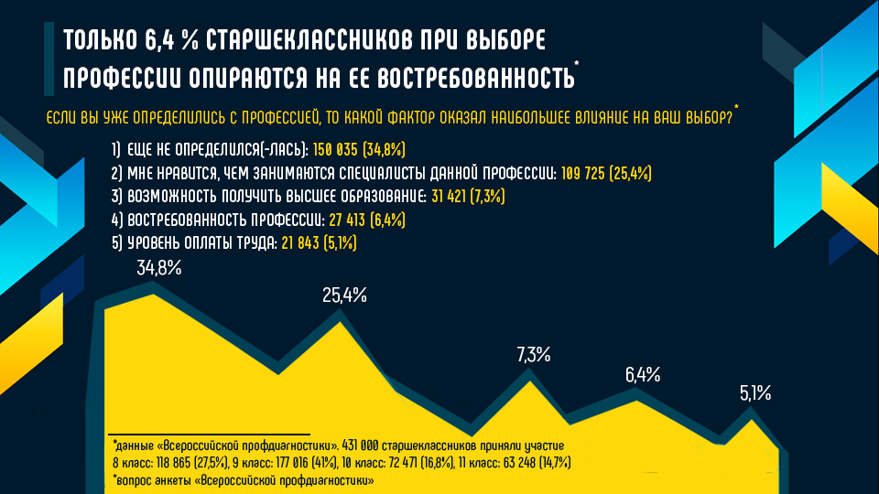


Проект по созданию витрины профессий
Как есть сейчас?
Выбор профессии старшеклассником в основном происходит без понимания чем же на самом деле занимается профессионал, которым он хотел бы стать в будущем. И поэтому часто, при поступлении в ВУЗ или ССУЗ, наступает разочарование.
Как будет?
«ProfStories» - новая площадка, где каждый школьник сможет «примерить» на себя профессию, узнать, какие из них наиболее востребованы сегодня и какие изменения ждут рынок труда в ближайшем будущем.

Slide 3
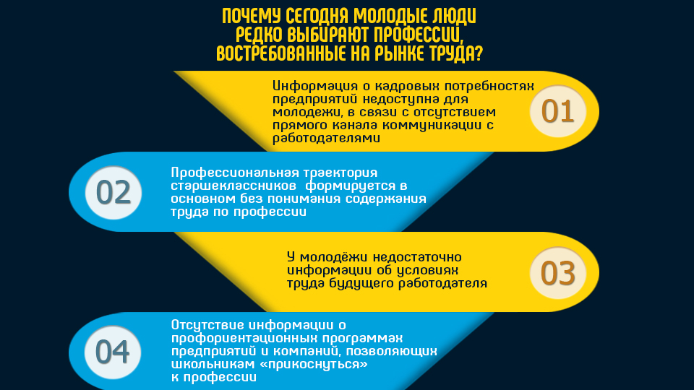
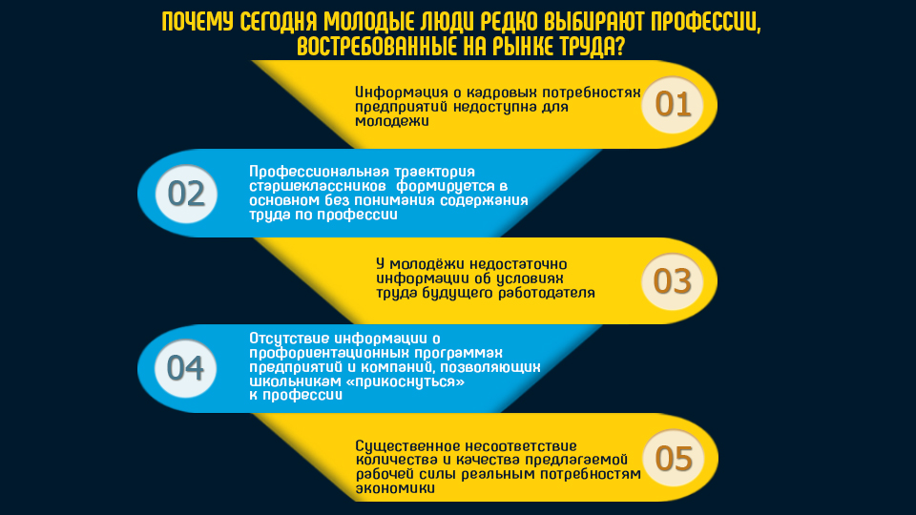

В чем уникальность «ProfStories»?
В создании витрины профессий примут участие сотрудники российских компаний, которые хорошо знакомы с проблемой выбора профессии, т.к. сталкивались с ней сами или являются родителями, родственниками старшеклассников. Они расскажут свои профессиональные истории, которые будут опубликованы на сайте и станут доступны для школьников, сотрудников школ, центров занятости и карьерных консультантов.
В историях будет содержаться информация о том, где работает человек, какое образование он получил, как проходит его рабочий день, плюсы и минусы профессии и много другой полезной и недоступной сегодня информации

Slide 4



Slide 5



Slide 6

прототип сайта)
Включим в прототипы конкурсов/курсов: активность дизайнкарьеры, фонда жкх, уфимской компании, онлайн день открытых дверей, онлайн лекции
Спектр организаций (сайт и там логотипы организаций 5-6 карточек. 1 демонстрационная заполненная)

Slide 7


В чем нам нужна Ваша помощь?
Привлечение медийных личностей для участия в проекте
Привлечение предприятий и организаций для создания страниц с информацией о себе
Привлечение СМИ для освещения проекта
Будем рады предложениям к сотрудничеству и ценным советам, которые помогут сделать проект лучше
Ваша профессиональная история может изменить чью-то жизнь
С уважением, Наталья

Slide 8


Slide 9
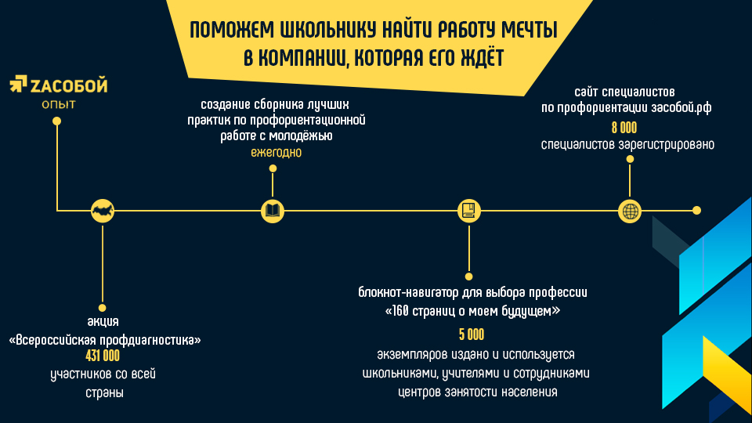



Программа по профориентации «ZAСОБОЙ» опыт
Акции «Всероссийская профдиагностика» — 431 000 участников
со всей страны
Сайта специалистов по профориентации — 8 000 специалистов зарегистрировано
Создание сборника лучших практик по профориентационной работе с молодёжью — ежегодно.
Министерство труда России
Росмолодежь
Работа в России

Slide 10


